Slide 1

矛与盾
（北师大版六年级下册）
矛与盾

Slide 2
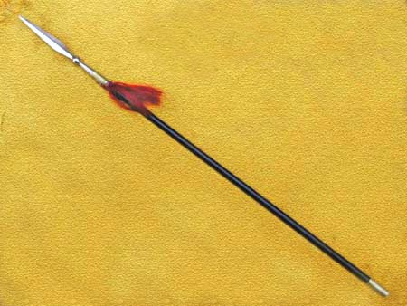
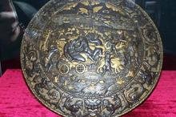
盾，在战斗中用来防御攻击，保护身体。
PPT模板下载：www.1ppt.com/moban/ 行业PPT模板：www.1ppt.com/hangye/
节日PPT模板：www.1ppt.com/jieri/ PPT素材下载：www.1ppt.com/sucai/
PPT背景图片：www.1ppt.com/beijing/ PPT图表下载：www.1ppt.com/tubiao/
优秀PPT下载：www.1ppt.com/xiazai/ PPT教程： www.1ppt.com/powerpoint/
Word教程： www.1ppt.com/word/ Excel教程：www.1ppt.com/excel/
资料下载：www.1ppt.com/ziliao/ PPT课件下载：www.1ppt.com/kejian/
范文下载：www.1ppt.com/fanwen/ 试卷下载：www.1ppt.com/shiti/
教案下载：www.1ppt.com/jiaoan/
矛，古代的一种兵器，用于直刺。

Slide 3

本文的作者是韩非，他是战国末期的哲学家、法家的代表人物。他死后，后人搜集其遗著，并加入别人评论韩非学说的文章而编成《韩非子》一书。韩非善于用寓言故事来阐述观点，说明问题。在他的著作里，留下了许多情节简单，含义深刻的小故事。
作者简介

Slide 4

1.说一说我们都学过哪些寓言故事？
2.什么是寓言？

Slide 5

关于寓言
寓言是一种文学体裁，它的主要特点是：
1.一般用一个假托的故事来隐喻，说明一个深刻的道理。
2.篇幅短小，大量采用拟人化手法。
3.具有强烈的夸张和讽刺意味。

Slide 6

学习文言文的方法
1.把课文读正确，读流利，读出人物的语气。
2.对照注释，借助工具书，理解句子，弄懂课文内容，讲讲这个寓言故事。
3.弄懂寓言故事告诉人们一个什么样的道理。

Slide 7

寓言二则
楚人有鬻(yù)盾与矛者，誉(yù)之曰：“吾盾之坚,物莫能陷也。”又誉其矛曰：“吾矛之利,于物无不陷也。” 或曰：“以子之矛，陷子之盾，何如？”其人弗能应也。
（一）
矛与盾

Slide 8

理解内容，体悟文意
要求：
默读课文，对照注释一句一句地读，想想每句话的意思，不懂的地方可以做上记号。

Slide 9

理解第一句：
楚人有鬻(yù)盾与矛者，誉(yù)之曰：“吾盾之坚,物莫能陷也。”

Slide 10
楚人有鬻(yù)盾与矛者，誉(yù)之曰：“
吾盾之坚,物莫能陷也。”
鬻：卖。誉：夸耀。莫：不。陷：穿透。
句意：有个楚国人，卖盾又卖矛，他夸耀自己的盾说：“我的盾无比坚固，任何东西都穿不透它。”

Slide 11
理解第二句:
又誉其矛曰：“吾矛之利， 于物无不陷也。”
句意：又夸耀自己的矛说：“我的矛锋
利极了，任何坚固的东西都能穿透。”

Slide 12

理解第三句:
或曰：“以子之矛，陷子之盾，何如？”

Slide 13

或曰：“以子之矛，陷子之盾，何如？”
或：有人。以：用。何如：怎么样。
句意：有人问他：“如果用你的矛刺你 的盾，结果会怎么样呢?”

Slide 14

理解第四句:
其人弗能应也。

Slide 15

其人弗能应也。
弗：不。应：回答。
句意：那个人张口结舌，一句话也答不上来。

Slide 16

1.大家理解了句子意思，你能把这个故事给大家讲一讲吗？
2.那个楚国人怎样向围观的人介绍他的矛和盾呢？
你能学着给大家夸一夸吗？

Slide 17
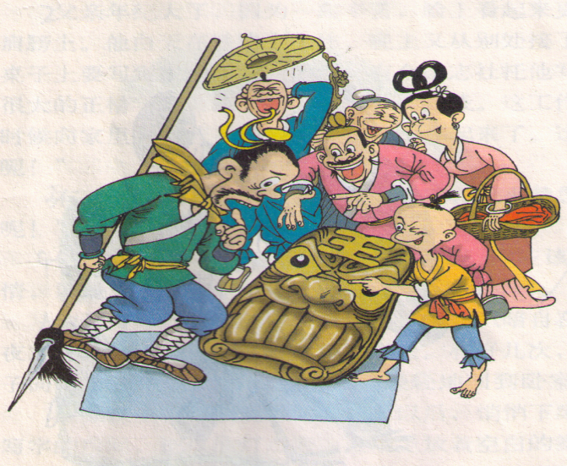
再看看插图，图上这些围观的人都笑容满面的，他们在干什么？

Slide 18

小组讨论:
大家都在嘲笑他，他到底错在哪里？
吹嘘得过了头，说话自相矛盾。

Slide 19
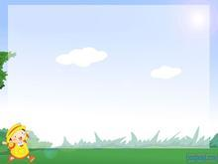
谈谈收获：
这篇文言文告诉人们一个什么道理？

Slide 20
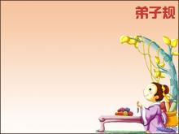
启示：
告诫人们说话、做事要实事求是，讲究分寸，不能自相矛盾。

Slide 21

发散思维：
那个楚国人说话前后自相矛盾，他的买卖肯定做不下去了，那大家能不能帮帮他，让他把矛和盾卖出去呢？

Slide 22
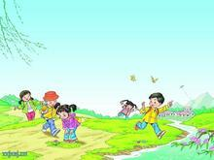
作业：
1.朗读课文，在熟读的基础上背诵课文。
2.这个故事告诫人们： 。

Slide 23



谢 谢！
再 见！

